Slide 1
1. 气缸中有一定量的氦气（视为理想气体），经过绝热压缩，体积变为原来的一半。气体分子的平均速率变为原来的______________倍。
2^(1/3)
TV^{γ-1}为常数， TV^{(2/3)}为常数，T₂/T₁ = 2^{(2/3)}
2. 一个卡诺热机的高温热源和低温热源的温度分别为127°C和27°C。如果它以0.10 MW的功率对外做功，那么它向环境放热的功率是_________________。
0.30MW
T₂/T₁ = Q₂/Q₁

Slide 2
3. 56g氮气（可看作理想气体，摩尔质量28 g/mol）温度由0ºC升至100ºC。如果发生的是等体过程，那么气体从外界吸收热量____________________J；如果发生的是等压过程，那么气体对外做功_____________________J。
4155
1662
Q_{v} = (i/2)νRΔT
W_{p} = pΔV = pV₂ - pV₁ = νRΔT

Slide 3
4. 在一密闭容器中，A、B、C三种理想气体混合在一起，处于平衡状态。A种气体的分子数密度为n，它产生的压强为p₁，B种气体的分子数密度为2n，C种气体的分子数密度为4n，则混合气体的压强p为p₁的 倍。
7
p = nkT
5. 一定量理想气体经历某过程后，温度升高了。现有以下几种说法：
(1) 在此过程中该理想气体系统吸收了热量；
(2) 在此过程中外界对该理想气体系统做了正功；
(3) 该理想气体系统的内能增加了；
(4) 该理想气体系统的熵增加了。
根据热力学定律，其中正确的判断是 （填标号）。
(3)

Slide 4
6. 1mol理想氮气从标准状态出发，经过某过程体积膨胀了一倍。(1) 如果该过程是等温过程，那么气体对外所做的功为_____________J； (2) 如果该过程是绝热过程，那么气体对外所做的功为 J。
1572.5
1373.3
W_{T} = νRTln(V₂/V₁)
0 = dQ = dE + pdV
T₁V₁^{0.4} = T₂V₂^{0.4}
T₂ = T₁ 2^{-0.4}
ΔT = T₁ (2^{-0.4} – 1)
W = -ΔE = -(5/2)RΔT
7. 一定量理想气体经过绝热自由膨胀过程，体积由V₁膨胀为V₂。这是一个典型的不可逆过程，其克劳修斯熵变可以通过可逆 过程计算出来，计算结果是 。
等温
νRln(V₂/V₁)

Slide 5
8. 两个理想气体系统发生热接触（没有物质交换，只有能量交换），最后达到热平衡。这时两个系统的宏观状态参量__________一定相同，微观量_________________一定相同。
温度
平均平动动能
9. 若f (v)为理想氦气的分子速率分布函数，N为分子总数，m为分子质量，则v附近单位速率区间内的分子数的表达式为 ，气体内能的表达式为 。要求表达式内含有f (v)。
Nf (v)
10. 金属桶内2.5 kg水和0.7 kg冰处于温度为0ºC的平衡态。将金属桶置于稍稍低于0ºC的房间中，使桶内达到冰和水质量相等的平衡态。这个过程是 过程（选填可逆或不可逆），在此过程中冰水混合物的熵变为 。已知冰的熔解热为334 J/g。
可逆
–1100 J/K
只需考虑0.9kg水变成冰的熵变
-900*334/273 = -1100 J/K

Slide 6
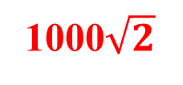
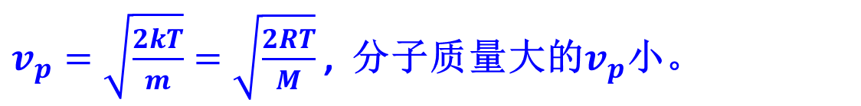
1000
1000$\sqrt{2}$
$v_{p}=\sqrt{\frac{2kT}{m}}=\sqrt{\frac{2RT}{M}}$ , 分子质量大的$v_{p}$小。
AM
AM，BM
以MQBM这一逆时针循环为例：
此循环 W < 0 ；循环一圈 ΔE = 0 ；则 Q < 0。
其中 Q_{QB} > 0 ，绝热过程 Q = 0 ，所以 Q_{BM} < 0 。

Slide 7
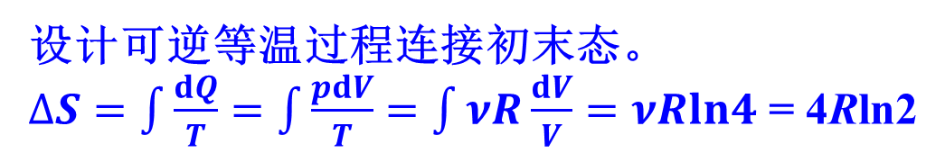
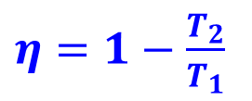
0.555
热二律
$η=1−\frac{T_{2}}{T_{1}}$
违反卡诺定理，导致热二律不成立。
此热机与一反向工作的制冷机联合，可导致热量自动从低温传向高温。
增加
23.04 J/K
设计可逆等温过程连接初末态。
$∆S=\int{\frac{dQ}{T}}=\int{\frac{pdV}{T}}=\int{νR\frac{dV}{V}}=νRln4$ = 4Rln2

Slide 8
11. 关于温度的意义，有下列几种说法：
(1) 气体的温度是分子平均平动动能的量度。
(2) 气体的温度是大量气体分子热运动的集体表现。
(3) 从微观上看，气体的温度表示每个气体分子的冷热程度。
(4) 温度的高低反映物质内部分子运动剧烈程度的不同。
这些说法中正确的是
(A) (1)、(2)、(4) (B) (1)、(2)、(3)
(C) (2)、(3)、(4) (D) (1)、(3)、(4)
12. 若 N 表示分子总数，T 表示气体温度，m 表示气体分子的质量，那么当分子速率v 确定后，决定麦克斯韦速率分布函数 f (v) 的数值的因素是
(A) m，T (B) N (C) N，m
(D) N，T (E) N，m，T

Slide 9
13. 关于可逆过程和不可逆过程的判断：
(1) 可逆热力学过程一定是准静态过程。
(2) 准静态过程一定是可逆过程。
(3) 不可逆过程就是不能向相反方向进行的过程。
(4) 凡有摩擦的过程，一定是不可逆过程。
以上四种判断中，正确的是
(A) (1)、(2)、(3) (B) (1)、(2)、(4)
(C) (2)、(4) (D) (1)、(4)
14. 氦气、氮气、水蒸气（均视为刚性分子理想气体），它们的摩尔数、温度、压强、体积均相同，若使它们在体积不变的情况下吸收相等的热量，则
(A) 它们的温度升高相同，压强增加相同
(B) 它们的温度升高相同，压强增加不相同
(C) 它们的温度升高不相同，压强增加相同
(D) 它们的温度升高不相同，压强增加不相同
Q = i/2 νRΔT
p = nkT

Slide 10
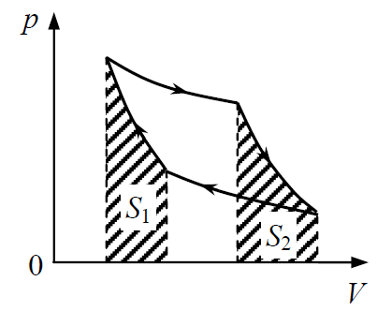
15. 设声波通过理想气体的速率正比于气体分子的热运动平均速率，则声波通过具有相同温度的氧气和氢气的速率之比为
(A) 1:1 (B) (C)
(D) 1:4 (E) 4:1
16. 如图所示，理想气体卡诺循环过程的两条绝热线下的面积大小分别为S₁和S₂（图中阴影部分），二者的大小关系是
(A) S₁＞S₂； (B) S₁ = S₂；
(C) S₁＜S₂； (D) 视具体情况而定。
A₁ = Q₁, A₂ = Q₂, Q₁ – Q₂ = A
A₁ + S₂ – A₂ – S₁ = A, S₂ – S₁ = 0

Slide 11
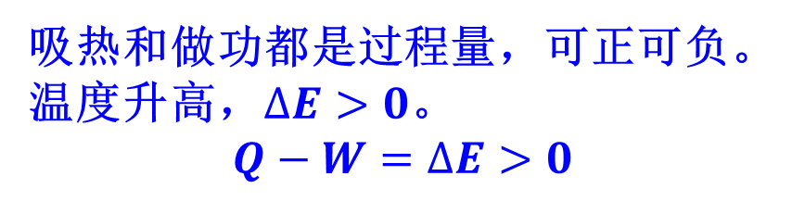
吸热和做功都是过程量，可正可负。
温度升高，$∆E>0$。
$$Q−W=∆E>0$$

Slide 12
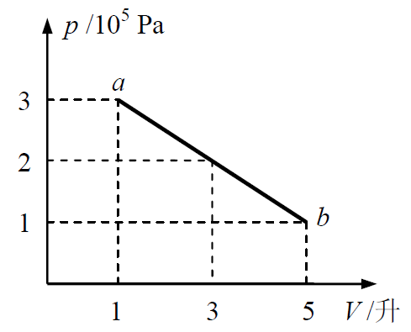
17. 如图，0.1 mol单原子分子理想气体在p-V图中经过准静态直线过程由状态a到b。求在此过程中，(1)气体温度最高时的体积；(2)气体净吸收的热量；(3)气体的熵变。
解：(1) 直线方程
根据理想气体状态方程 pV = vRT，pV越大，T越高，
函数
极值在V = 3.5 L处，所以温度最高时的体积为3.5 L。
(2)

Slide 13
W = 梯形面积
= (1+3) × 10⁵ × 4 × 10⁻³/2 = 800 (J)
所以Q = ΔE + W = 1100 J
(3)

Slide 14
18. 1mol单原子理想气体作循环（如图），已知：P´ =2P、V´ =2V，求：（1）作正循环时， η =？
P
解（1）
Q ₁=Q₁₂+Q₂₃
2
Q₂₃
3
P'
P
Q₁₂
Q₃₄
[V]
由P ´ =2P T₂=2T₁
1
Q₄₁
4
V
0
V V' ´
W'=循环线所围面积
[P]
由V₃=2V₂ T₃=2T₂
=（P´-P）（V ´ -V）
=P₁V₁
=RT₁

Slide 15
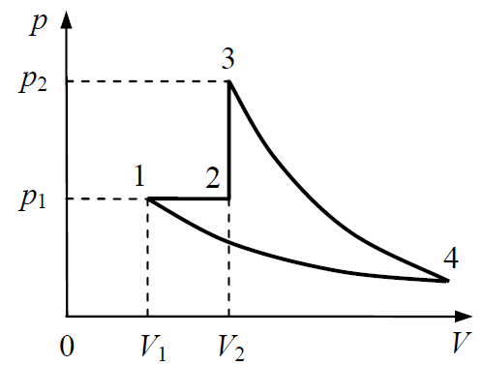
19. 1 mol氧气（视为理想气体）从状态1经等压过程到状态2，再经等体过程到状态3，又经绝热过程到状态4（其温度与状态1的温度T₁相同），最后经等温过程回到状态1。已知V₂ = 2V₁，p₂ = 2p₁，求每个过程的热量（结果用T₁和已知常量表示），以及循环效率。
解：等压过程12：
，V₂ = 2V₁，所以T₂ = 2T₁，
等体过程23：
，p₃ = 2p₂，所以T₃ = 2T₂ = 4T₁，

Slide 16
绝热过程34：
等温过程41：放热过程，
由34过程和41过程的过程方程
所以循环效率为

Slide 17
20. 1mol 双原子分子理想气体经过如图的过程，其中1— 2 为直线过程 、2— 3 为绝热过程、3— 1 为等温过程.已知 T₁, T₂ = 2T₁ , V₃ = 8V₁ .求：1）各过程的功、热量和内能变化；2）此循环热机效率.
解 1): 1— 2
p
2
1
3
O
V

Slide 18
p
2
2— 3
1
3
O
V
3— 1

Slide 19
p
2
1
3
O
V

